Slide 1

ArcGIS应用
第六章 空间数据的可视化表达

Slide 2
主要内容
空间数据可视化表达
ArcMap数据符号化
ArcGIS符号库
ArcMap标注
标注引擎
专题地图制图

Slide 3
1.空间数据可视化表达
数据可视化是将数据转化为视觉形式的过程，旨在帮助人们更好地理解和利用数据。
可视化是用来解释输入计算机中的图像数据，并从复杂的多维数据中生成图像的一种工具。
包括图像综合和定量信息的视觉表达。

Slide 4
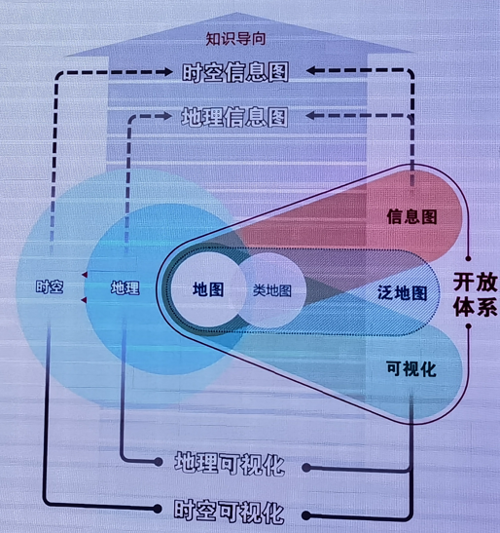
1.空间数据可视化表达
地理时空数据是指以地球表面空间
位置为参照的自然、社会、人文经
济景观数据。（包括人的现实行为、互联
网行为、传感器数据及物联网数据）
地图数据的可视化
地理信息的可视化

Slide 5
1.空间数据可视化表达
地图泛化表达：地图学是一门在历史条件限定下不断成长的科学。相较于传统地图, 在新技术与新需求的双重驱动下, 信息时代地图的表达对象、表现形式、感知通道、用户角色等均发生了重大转变, 信息时代地图的泛化特征

Slide 6
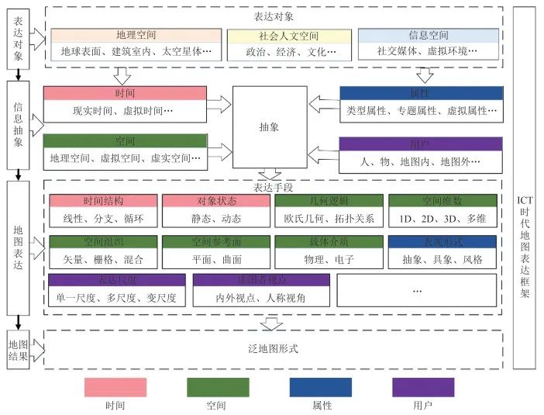

Slide 7
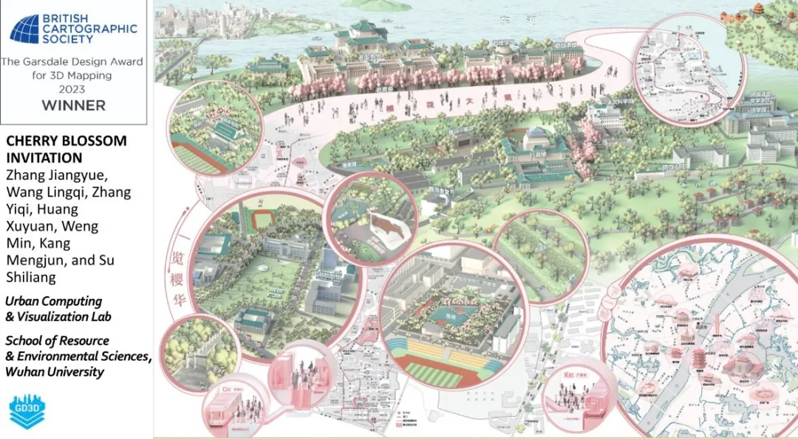
理论和方法问题是地图设计的重头戏，也是让武大赏樱地图脱颖而出的亮点之一。苏世亮教授团队首先确定提纲挈领的路线：以地图叙事的理论创新引领地图设计潮流，同时在三维实景艺术化呈现和人本主义制图方法上取得技术突破。
“在三维地图中，视角和地图标记的设置会直接影响读图效率和情感，这也是当前地图制图界公认的技术难题”，苏世亮介绍，为了探究解决这个问题，团队进行了一系列的认知和心理实验，以眼动轨迹以及脑电波、皮电等生理信号为基础，通过深度学习评估被试者读图效率和情感，将实验所得规律运用到地图制作中，实现了人本主义制图方法的突破。

Slide 8


Slide 9
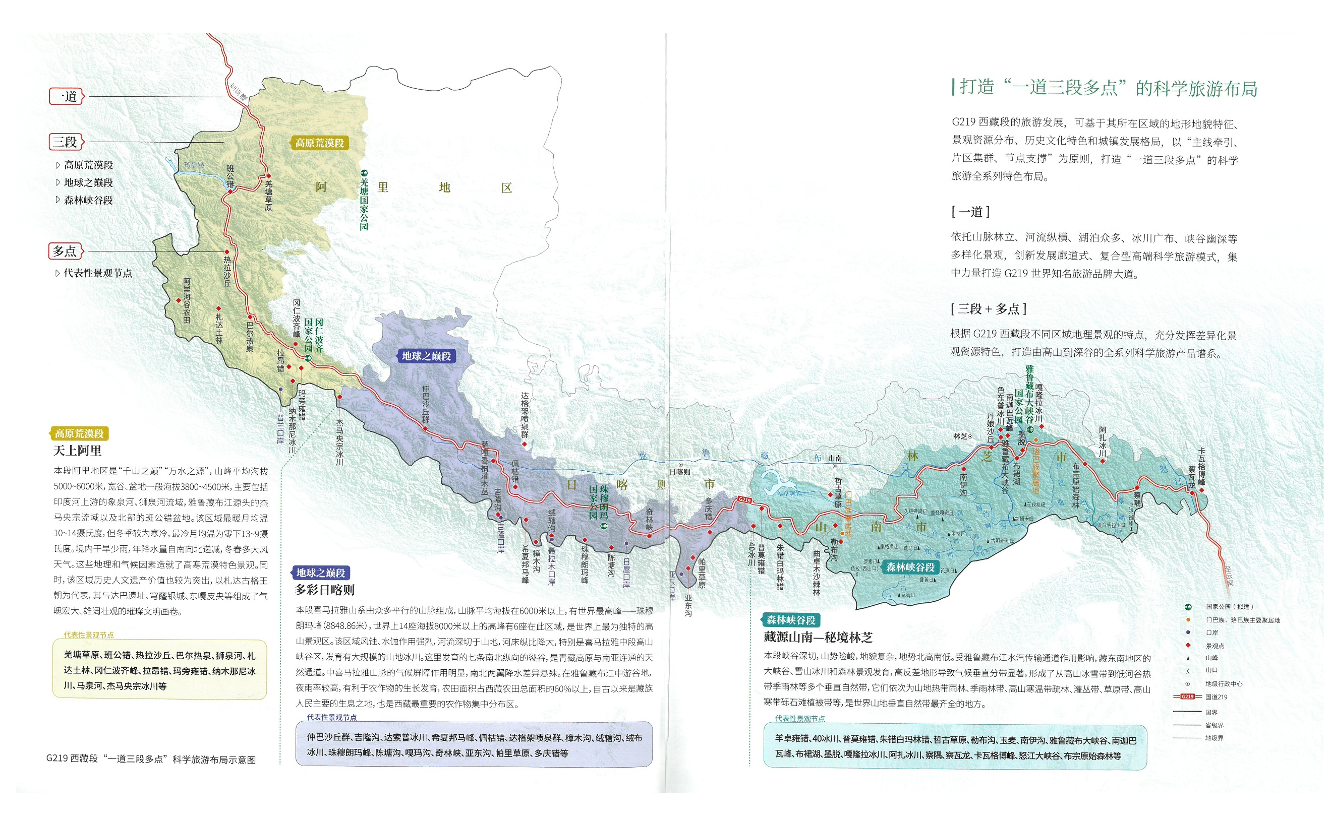

Slide 10
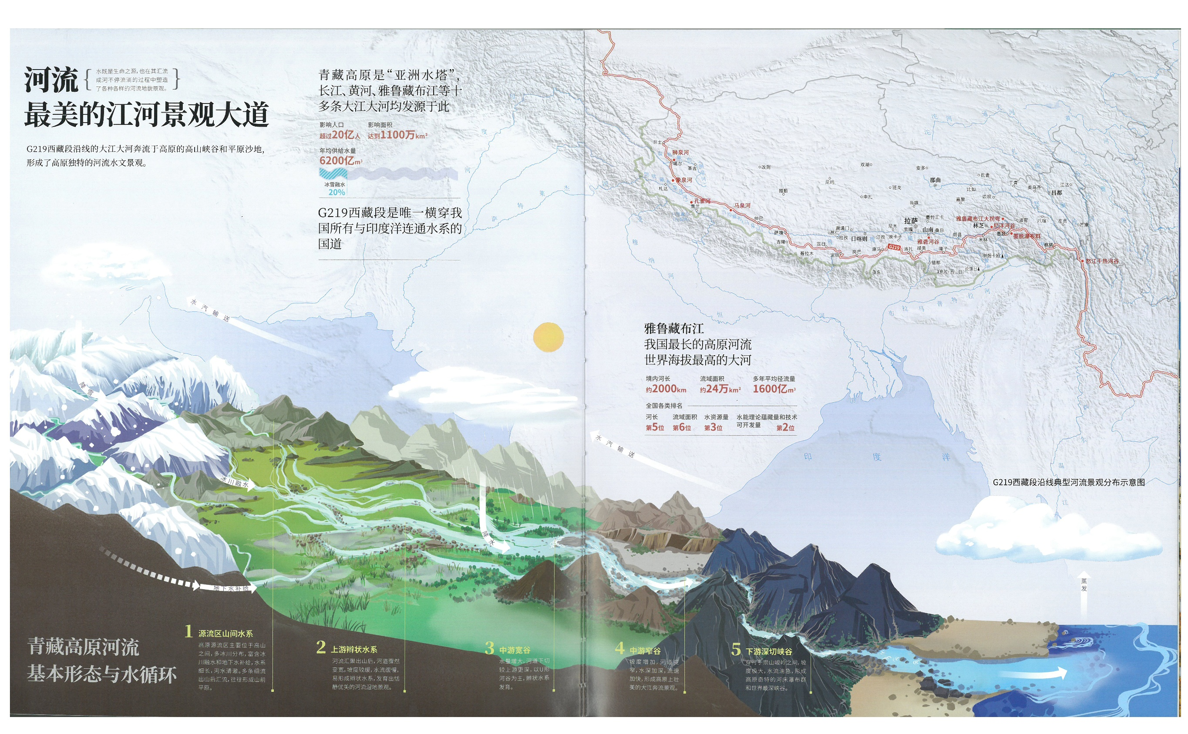

Slide 11
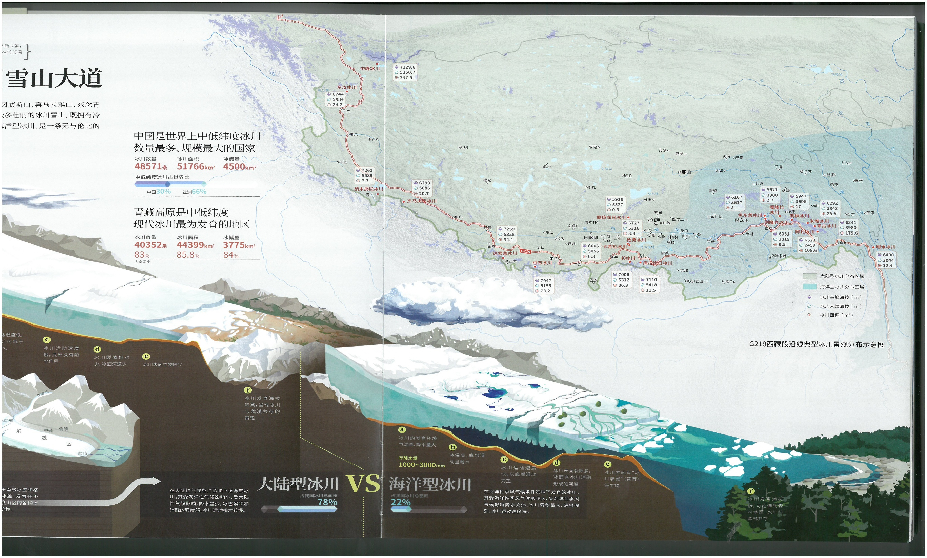
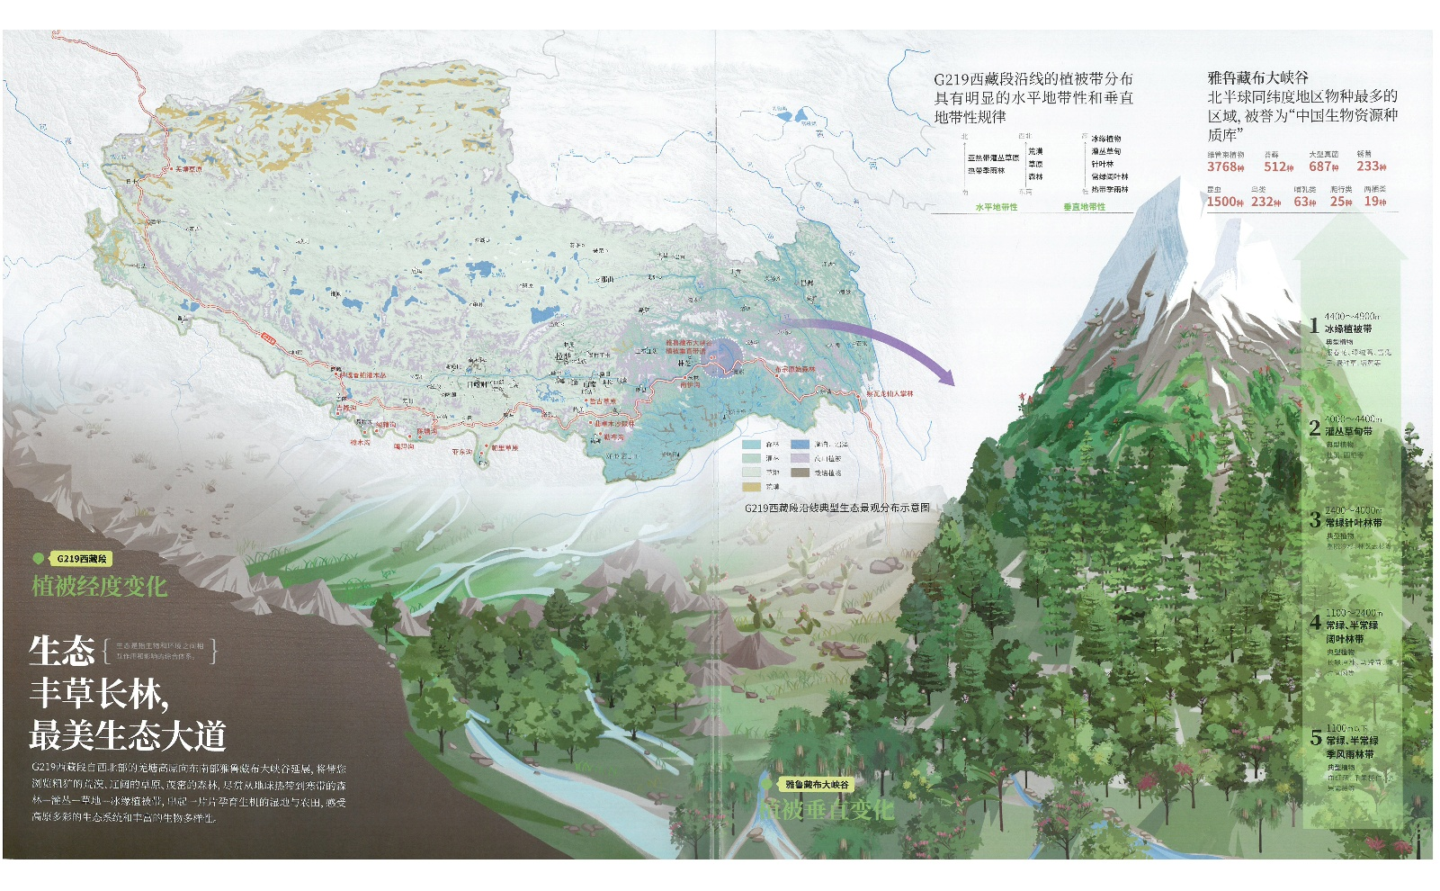

Slide 12
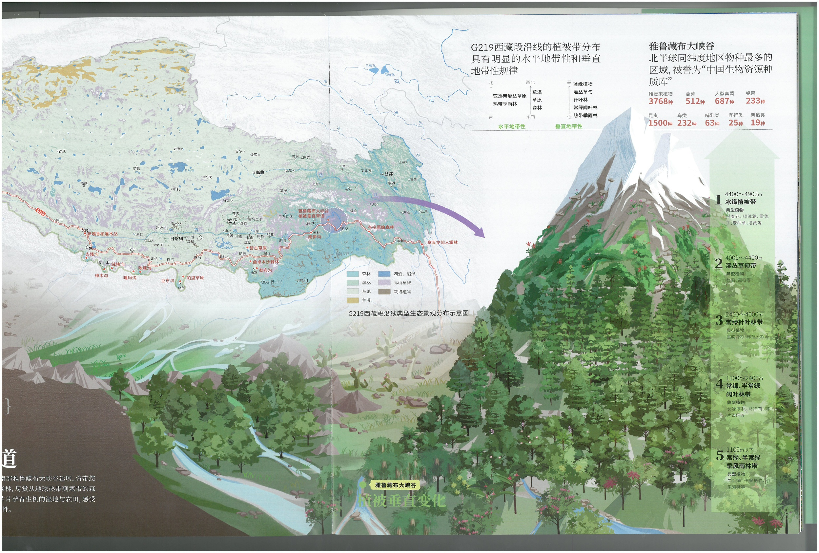

Slide 13


Slide 14


Slide 15
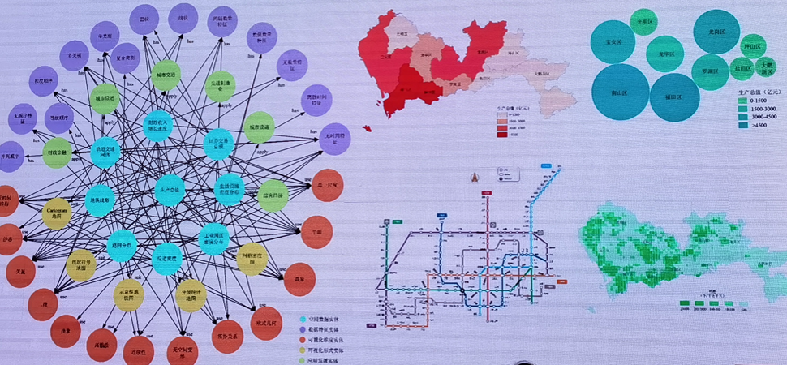

Slide 16
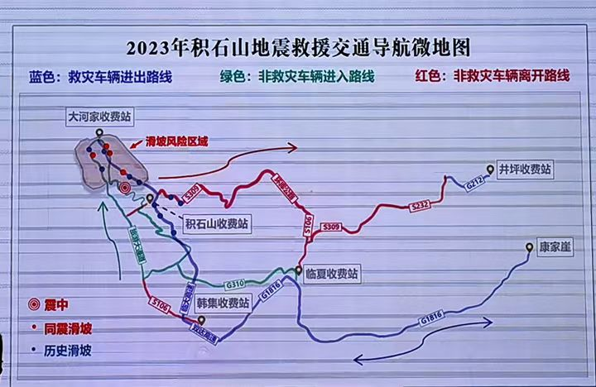

Slide 17
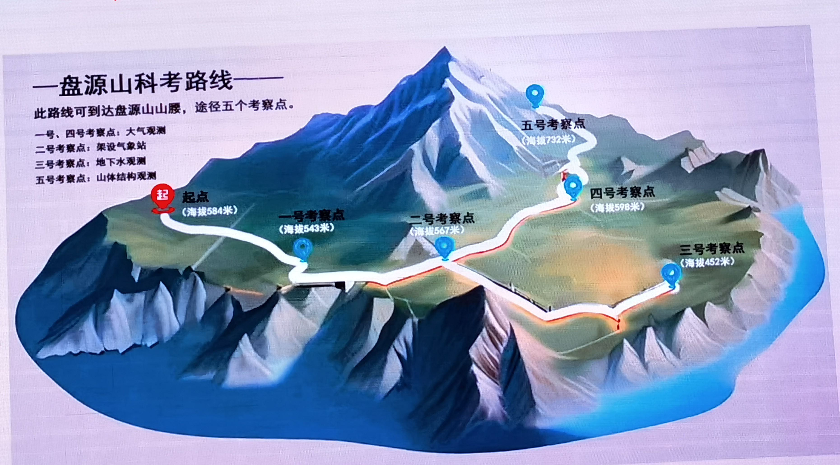

Slide 18
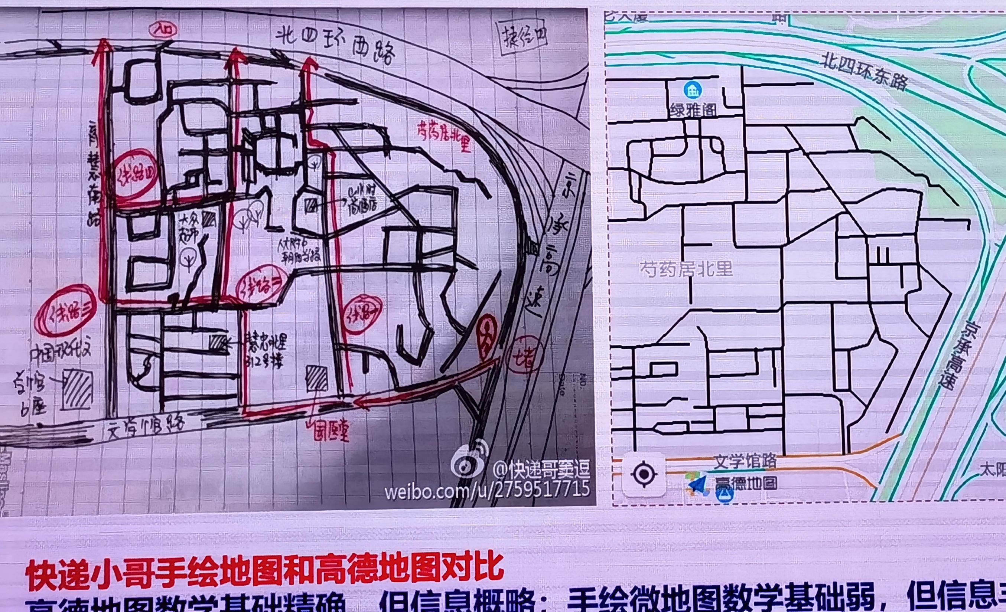

Slide 19
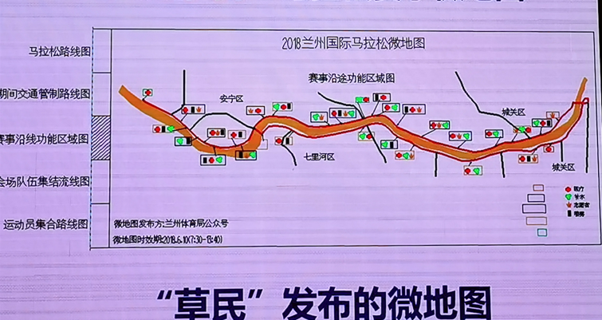

Slide 20
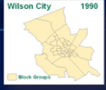
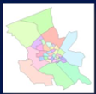
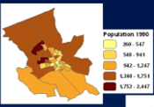
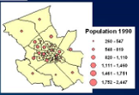
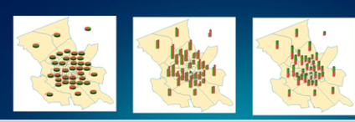
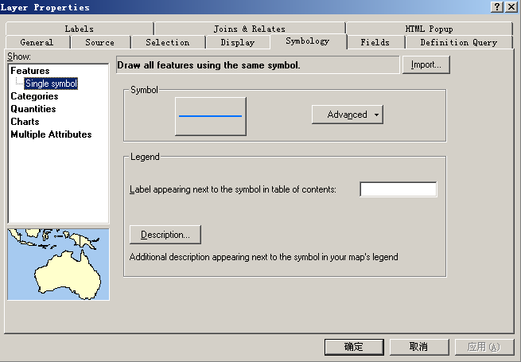
2.ArcMap数据符号化
符号化:是指利用符号将连续的数据进行分类分级、概括化、抽象化的过程。地图符号是表达地图内容的基本手段，它由形状不同、大小不一、色彩有别的图形和文字组成。
矢量数据符号
单一符号
分类符号
分级色彩
比率符号
统计符号

Slide 21
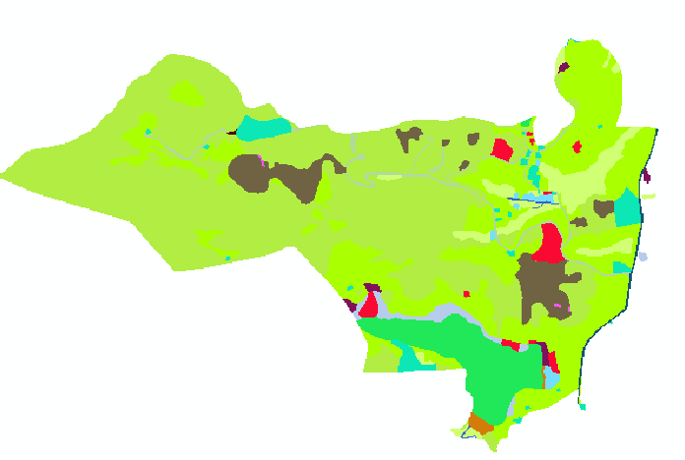
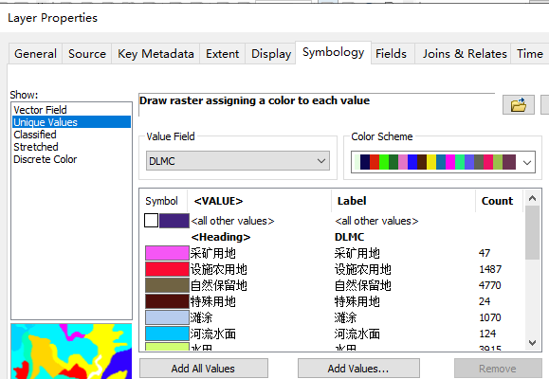
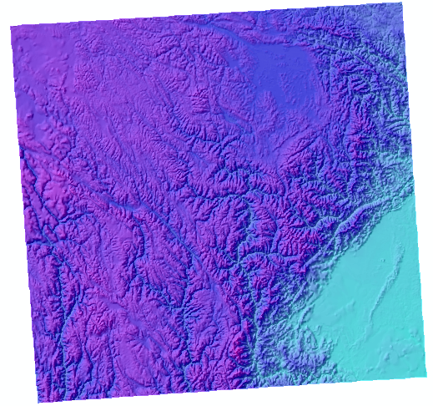
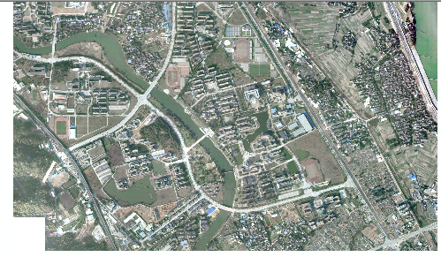
2.ArcMap数据符号化
栅格数据符号化
分类栅格符号
分级栅格符号
栅格影像地图

Slide 22
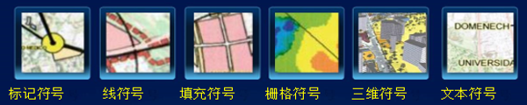
3.ArcGIS符号库
ArcGIS支持多种符号类型，包括标记、线、填充、栅格、三维
支持PNG和JPEG格式标记符号
存放在*.style文件中，可通过样式 管理器（StyleManager）管理
提供对符号样式编辑、修改、创建的工具
图例符号（Legend Symbols）:
地图要素（MapElements）
标注类型（Label）
色彩方案（Color Schemes）
坐标系统（Coordinate System）

Slide 23
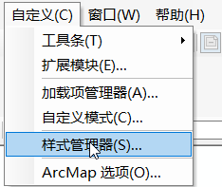
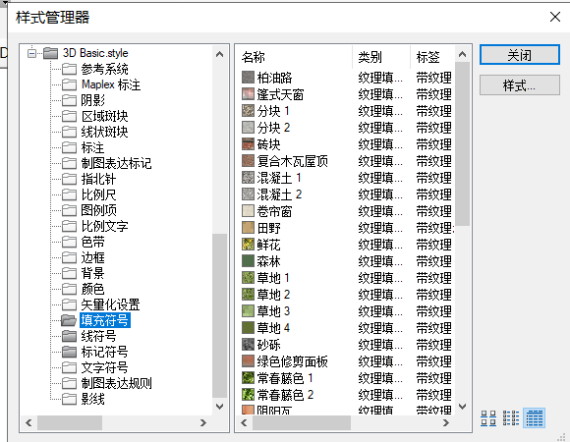
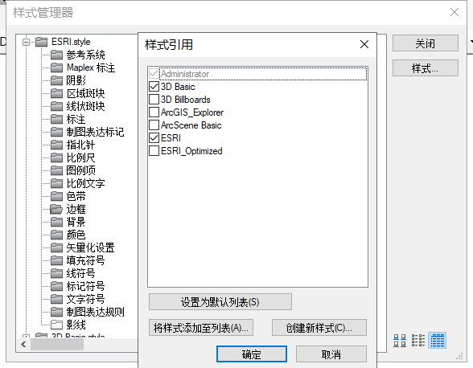
3.ArcGIS符号库
符号管理器
Esri样式包包含一组默认地图元素符号和符号属性
个人样式符号中包含已保存的修改的元素符号和属性符号

Slide 24
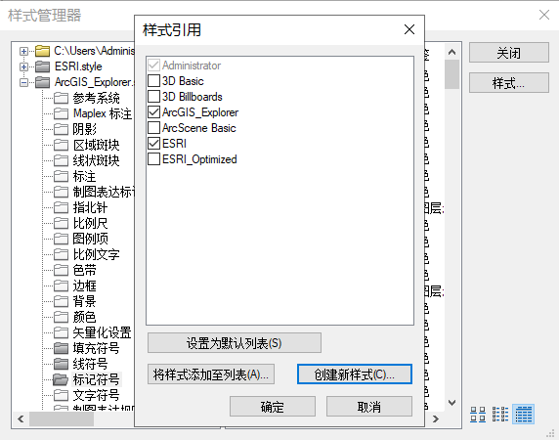
3.1ArcGIS符号制作
不同地理要素包含不同的地理含义，需要不同的符号来表达，当符号库无法满足地图制图需求时，可以自制符号
符号制作
点符号
线符号
填充符号
文本符号
3D符号
……

Slide 25
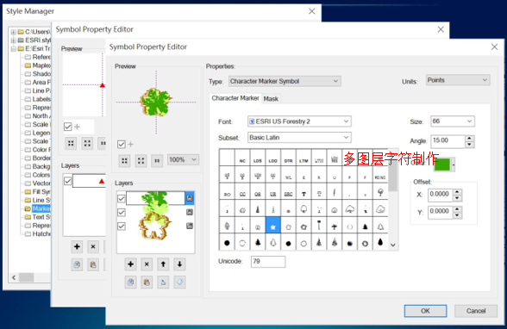
3.1ArcGIS符号制作
标记符号
字符符号制作

Slide 26
3.1 ArcGIS符号制作
线符号
• 在制图中需要使用到线符号的要素有道路、河流、国界、
流域界、管线等
• 线符号具有一定的规则，如：一些边界符号需要点杠的规
律性排列显示；铁路线属于黑白相间显示等
• 线符号制作的难度在于将符号规则分解

Slide 27
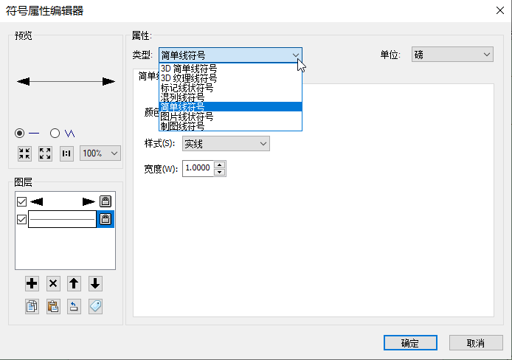
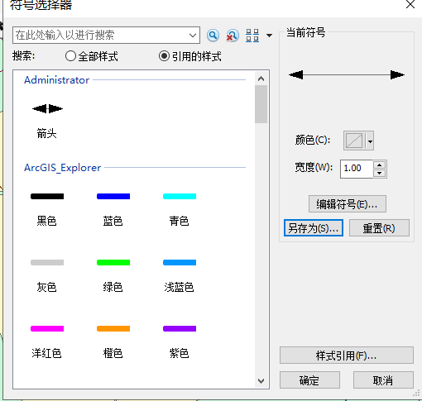
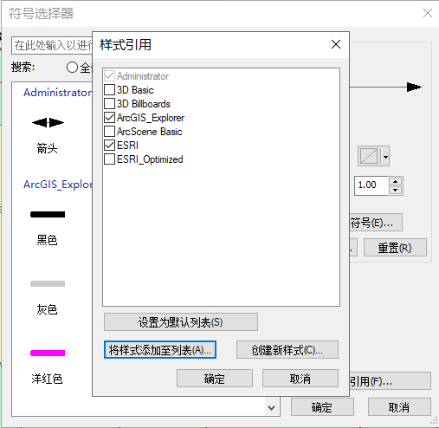
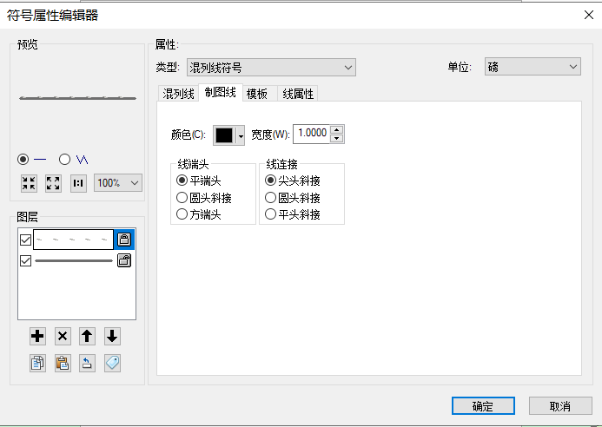
3.1 ArcGIS符号制作
线符号制作

Slide 28



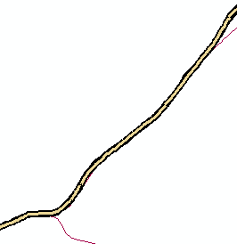
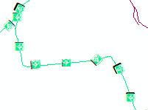
3.1 ArcGIS符号制作
线符号制作

Slide 29
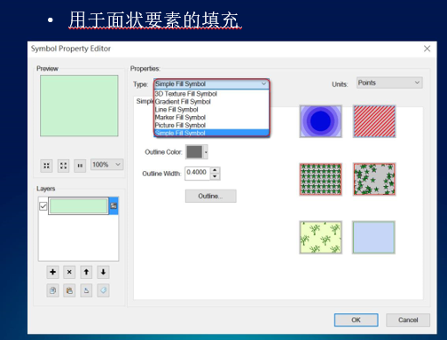
3.1 ArcGIS符号制作
填充符号

Slide 30
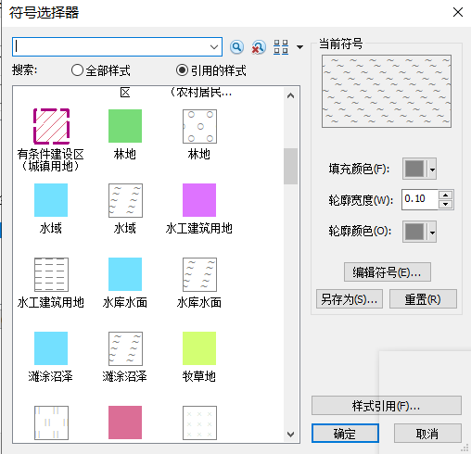
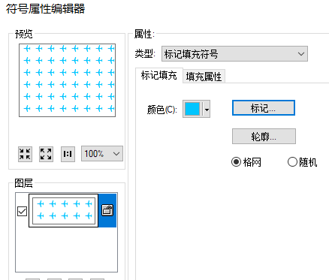
3.1 ArcGIS符号制作

Slide 31
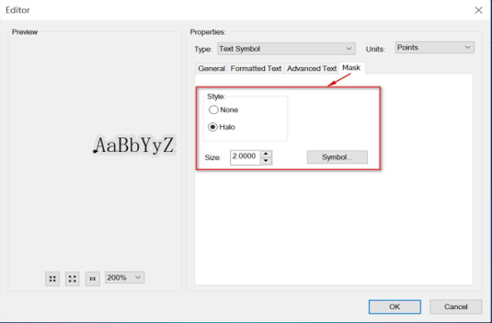
3.1 ArcGIS符号制作
文本符号属性

Slide 32
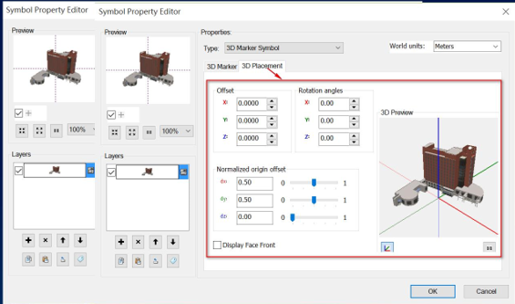
3.1 ArcGIS符号制作
3D符号属性

Slide 33
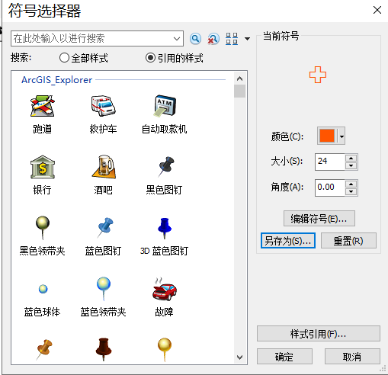
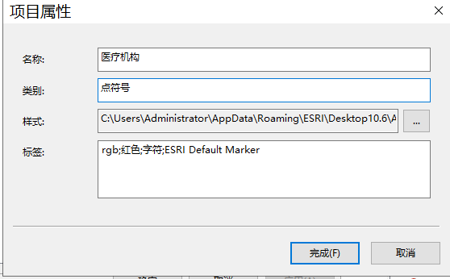
3.2符号的管理与共享
共享自制符号库
进入【符号选择器】对话框
选择【另存为】，进入【项目属性】
生成*.style文件，
【样式引用】对话框添加列表

Slide 34
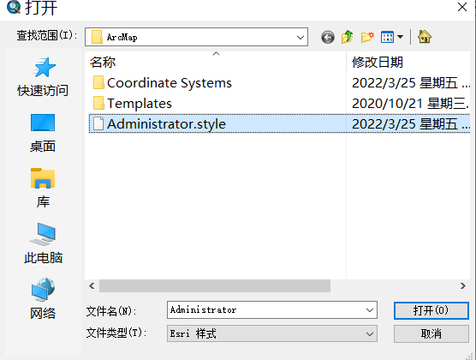
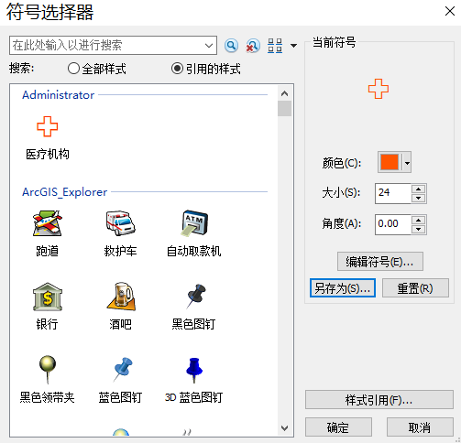
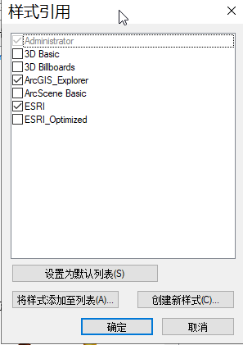
3.2符号的管理与共享

Slide 35
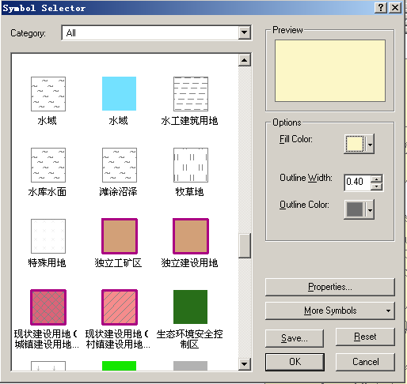
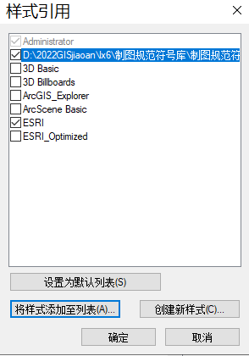
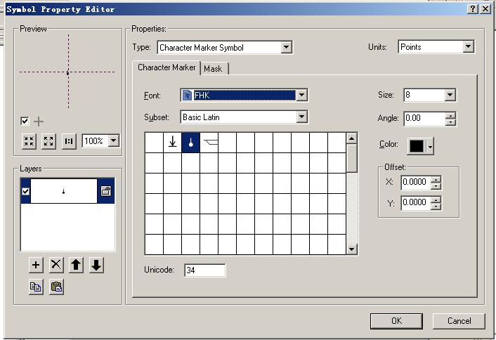
3.2符号的管理与共享
添加外源符号

Slide 36
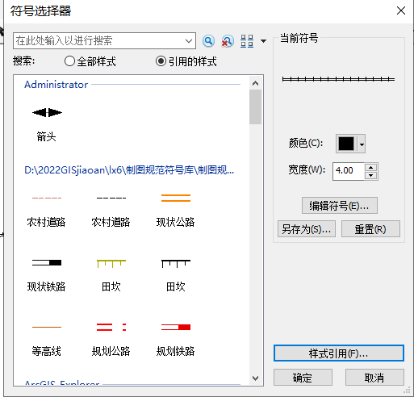
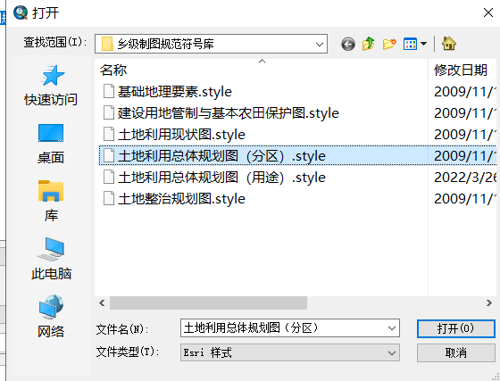
3.2符号的管理与共享

Slide 37
4.ArcMap标注
地图注记：地图上说明图面要素的名称、质量与数量特征的文字或数字，统称为地图注记。地图注记分为名称注记、说明注记和数字注记。
名称注记用于说明说明各种事物的专有名称，如山脉名称，江、河、湖、海名称，大洲、大陆，居民地名称，地区、国家、大洲、大洋等。
说明注记用于说明各种事物种类、性质或特征，用以补充图形符号的不足，常用简注形式表示。
数字注记用于说明事物的数量特征，如地形高程、路宽、水深、流速等。

Slide 38
4.ArcMap标注
地图文本的类型
标注（Label）
基于属性字段
自动生成
动态放置
批量管理
注记（Annotation）
静态存储在GDB或mxd
可编辑单个注记的显示属性和放置位置
图形文本
只能添加到布局视图中
不随地图移动
静态储存在mxd中
仅适用于当前地图

Slide 39
4.ArcMap标注
地图标注：根据标注对象的类型以及标注内容的来源，可以分为：交互式标注、自动式标注、连接式标注。
标注的主要问题：注记内容的确定，注记方式的选择，注记字体、大小、方向、颜色、位置等参数的确定。

Slide 40


4.ArcMap标注
交互标注操作(根据属性标注）

Slide 41



4.ArcMap标注
自动标注操作（标注内容在属性表里）
标注参数放置
标注内容放置
多种属性标注
多种属性标注

Slide 42

4.ArcMap标注
标注要素编辑
自动标注的显示比例

Slide 43



4.ArcMap标注
重复标注的自动取舍

Slide 44


4.ArcMap标注
掩膜

Slide 45
5. 标注引擎
ArcGIS提供两种标注引擎：标准标注引擎（默认）和Maplex标注引擎。
标准标注引擎提供了常规的标注设置，包括标注的样式、可见比例、分组设置、脚本设置等。
Maplex是ArcGIS的高级标注引擎，它提供了一系列的工具用于提高地图的标注质量，如控制标注的大小和位置、优化标注放置的位置、制定不同要素层标注的重要级别实行压盖避让、控制文字间距、删除重复标注或重复标注等。

Slide 46

ArcGIS标注引擎
ArcGIS 提供两种标注引擎
– ESRI 标准标注引擎（默认）
– ESRI Maplex 标注引擎

Slide 47

标注管理器
标注管理器
– 同时管理数据框中的多个图层
标注类别
矢量图层

Slide 48

标注分类
在同一图层中设置不同的label类
用SQL语句查询定义

Slide 49


亚洲字体设置
使用CJK 字符方向

Slide 50

5. 标注引擎

Slide 51

线的标注位置放置
方向
– 水平
– 平行
– 曲线
– 竖直
压在线上
水平放置
位于线的下方，
与线平行放置
位置
– 在线上
– 位于线的上方
– 位于线的下方
– 指定位移
位于线的上方，
按指定距离，
沿曲线放置

Slide 52

重复标注

Slide 53
6.专题地图制图
地图元素
制图原则
专题地图布局

Slide 54

需要哪些页面元素？ 怎样设计这些页面元素？ 如何布局这些页面元素？
6.专题地图制图-地图元素
专题地图是根据专业的需要，突出反映一种或 几种主题要素或现象的地图。（符号化方法，它是根据数据的属性特征，地图用途和制图比例尺来确定地图要素的表示方法的。符号化决定了地图将传递怎样的内容）

Slide 55

6.专题地图制图-制图原则
主体地图
最重要的地图元素
放在视觉中心
最高视觉级别
提升其图底关系，可通过晕渲、阴影和羽化
与其相比，其他地图元素应弱化

Slide 56

6.专题地图制图-制图原则
ArcGIS 制图设计五大原则
视觉对比
易读性
图形背景组织
层次组织
平衡

Slide 57



6.专题地图制图-制图原则
视图对比：地图要素和页面元素之间,以及它们与背景之间的对比 要素间的对比度越高，越凸显要素内容 。

Slide 58


6.专题地图制图-制图原则
易读性是指易于观看和理解，取决于对符号选择 ;选择熟悉的符号和适当的符号大小，可以让人轻松地查看和理解地图。

Slide 59


6.专题地图制图-制图原则
图形背景组织：指从背景中自然分离前景中的图形，有助于读者专注于地图中的特定区域 ；提升图形背景组织的方法：晕渲、阴影、羽化。

Slide 60

6.专题地图制图-制图原则
层次组织： 将地图视觉分离为各种信息层，帮助读者关注重要的内容

Slide 61

6.专题地图制图-制图原则
平衡
平衡感来自于两个主要因素：视觉重量和视觉方向
由大小、颜色、图案（形状或方向），对比产生

Slide 62
6.专题地图制图-制图布局
地图模板
页面设计
图框与底色设置
图名的放置与修改
图例的放置与修改
比例尺的放置与修改
指北针的放置与修改
…….

Slide 63

6.专题地图制图-制图布局
创建模板
模板用于创建标准化的地图文档 (.mxd)
模板可能包含底图图层，也可能是各种常用的页面布局
以.mxt，.mxd为后缀

Slide 64

6.专题地图制图-制图布局
布局视图

Slide 65

6.专题地图制图-制图布局
设置页面

Slide 66

插入地图
使用数据框
数据框
图层组
图层

Slide 67

插入定位地图
使用范围指示器
1
两个 数据框
平移
缩放
2 右键
3
青海
8
4
5
中国
7
6

Slide 68

布局设计工具
控制
• 外观
• 标尺和网格间距
• 捕捉元素

Slide 69

创建特定比例尺地图
在布局视图中设置比例尺
1 激活数据框
2 设置数据框比例尺
青海
1:8,000,000
中国
1:100,000,000
选择适用于页面大小的比例尺

Slide 70

按特定比例尺锁定地图
1
激活数据框
2 右键
3
青海
4
设置比例尺
1:8,000,000
中国
1:100,000,000

Slide 71

地图中的坐标格网属于地图的三大要素之一，是重要的要素组成部分，反映地图的坐标系统或地图投影信息。
1.地理坐标格网设置
2.地图公里网设置
3.索引参考格网设置
结合参考系统
在地图上显示参考位置
可用的参考系统
经纬网
测量格网
参考网格
纬度/经度
地图单位
ABC/123
不同的经纬网或格网可在在同一张地图显示

Slide 72

添加格网

Slide 73

编辑格网属性

Slide 74


6.专题地图制图-制图布局
添加指北针

Slide 75
6.专题地图制图-制图布局
添加指北针

Slide 76

5.专题地图制图-制图布局
添加段落文本

Slide 77

编辑图例
1
双击
2 修改
7
3
右键
4
修改
双击
取消分组(U)
6
5

Slide 78

6、专题地图制图-地图转换输出
矢量图像格式
用点、线来描述物体，所以文件比较小 同时也能提供高清晰的画面，适合于直接打印或输出
位图图像格式
存储单位是图像上每一点的像素值，因此一般的图像文件都很大 受分辨率的制约

Slide 79


Slide 80


Slide 81


Slide 82


Slide 83

缺指北针、
坐标网格

